Slide 1
NEFROPATOLOGIA: desafios atuais
Profa Dra Denise Maria Avancini Costa Malheiros
Faculdade de Medicina da USP
Faculdade Israelita de Ciências da Saúde Albert Einstein

Slide 2
Declaração de Conflito de Interesse
Dra Denise Maria Avancini Costa Malheiros afirma não ter conflito de interesse a declarar
Exigência da RDC Nº 96/08 da ANVISA

Slide 3
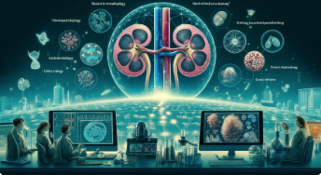
Inovação e integração!
Notes:
Tema do congresso em consonância total com as tendências atuais em pato renal: valorizar a importância da integração e estimular inovação – novos olhares para os mec patogênicos, novos diagnósticos, novas ferramentas diag

Slide 4
Alguns marcos históricos na Patologia Renal
Notes:
Interesse inicial por temas que estão apontando agora como ferramentas que podem em breve ser incorporadas à rotina surgiram há muitos anos.
Patologia renal: MO, IF, ME e IHQ são as ferramentas básicas e essenciais. A elas, juntam-se: marcadores moleculares genéticos, aspectos integrativos
Importância da medicina personalizada: a mesma doença para aquele paciente tem um prognóstico diferente de outro pac
Avanços no arsenal terapêutico nos estimulam a buscar diagn mais específicos

Slide 5
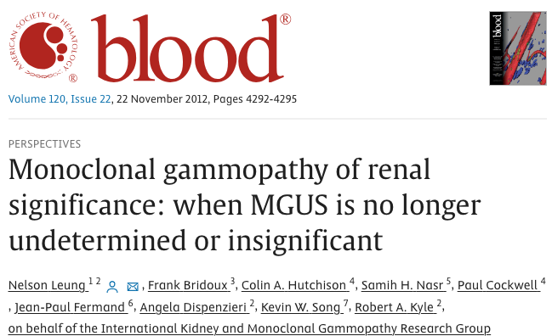
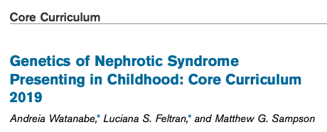
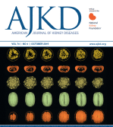
Novas drogas -> novas doenças.
Integração entre diferentes e novas ferramentas diagnósticas e a clínica:
um novo olhar sobre os mecanismos patogênicos e reconhecimento de novas doenças.
Notes:
Toxicidade, novas drogas em tratamentos oncológicos, maior uso de anti-inflamatórios e AB (Nayze)
Drogas modificam a apresentação de doenças já conhecidas, toxicidade

Slide 6
Novos marcadores -> diagnósticos mais específicos
THD7A – neoplasias
NELL1- formas secundárias de glomerulonefrite membranosa
EXT1/EXT2 – doenças auto-imunes
SEMA3B – pacientes pediátricos
PCDH7 – pacientes idosos, possível melhor prognóstico
Notes:
ME,

Slide 7
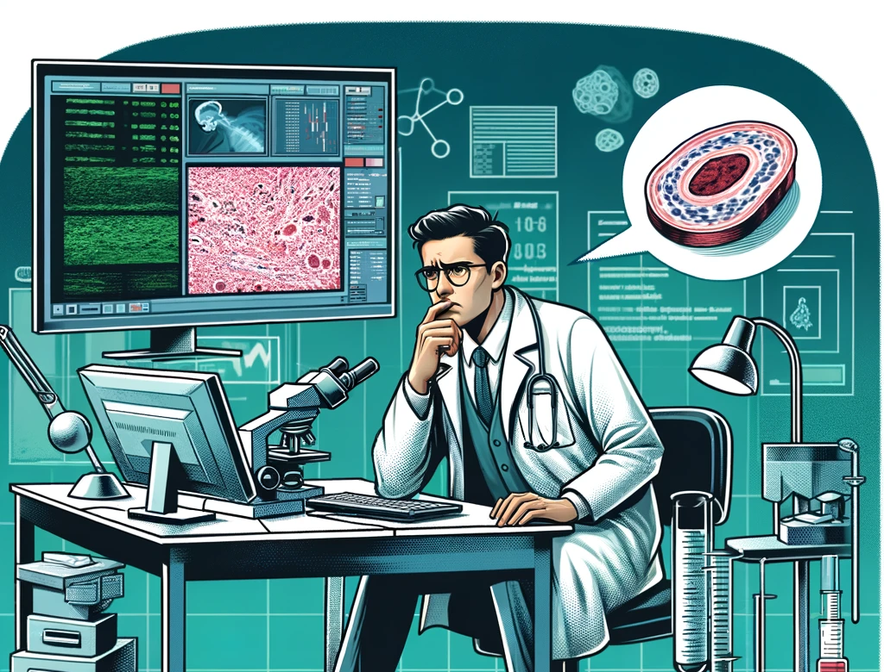
Busca por diagnósticos mais específicos
- Novos marcadores para imunofluorescência e imuno-histoquímica
- Integração com marcadores moleculares genéticos
Especificidade dos marcadores
Impacto clínico x custos
Gestão das amostras, escassez do tecido
*

Slide 8
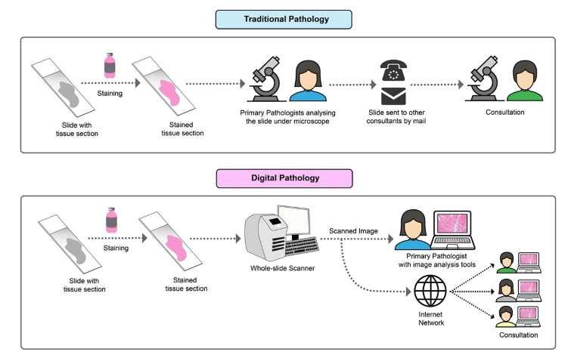
Avanços tecnológicos
Necessidade de integração: entre exames, patologistas e outros especialistas,
acesso a informações clínicas e laboratoriais
Prontuário eletrônico
Scanners
Telepatologia

Slide 9
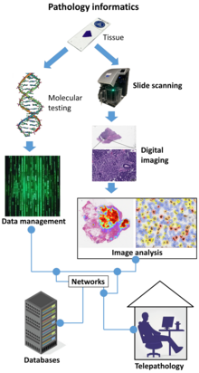
Patologia computacional:
Leitura menos subjetiva de parâmetros histológicos
(quantificação de lesões, inflamação, cicatriz)
Melhor aproveitamento de tempo produtivo dos patologistas
Integração com dados clínicos, radiológicos, outros exames
Avanços tecnológicos
Notes:
Escassez de patologistas (30); subjetividade Banff

Slide 10
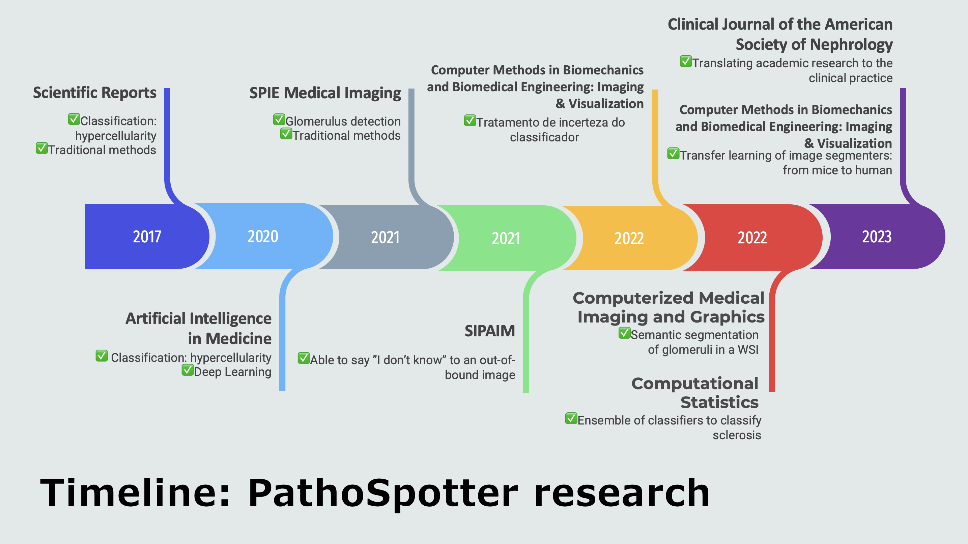
https://pathospotter .bahia.fiocruz.br/publications
Washington LC dos-Santos, washington.santos@fiocruz.br
Angelo Amancio Duarte, angeloduarte@uefs.br Luciano Rebouças Oliveira, lrebouca@uDa.br

Slide 11
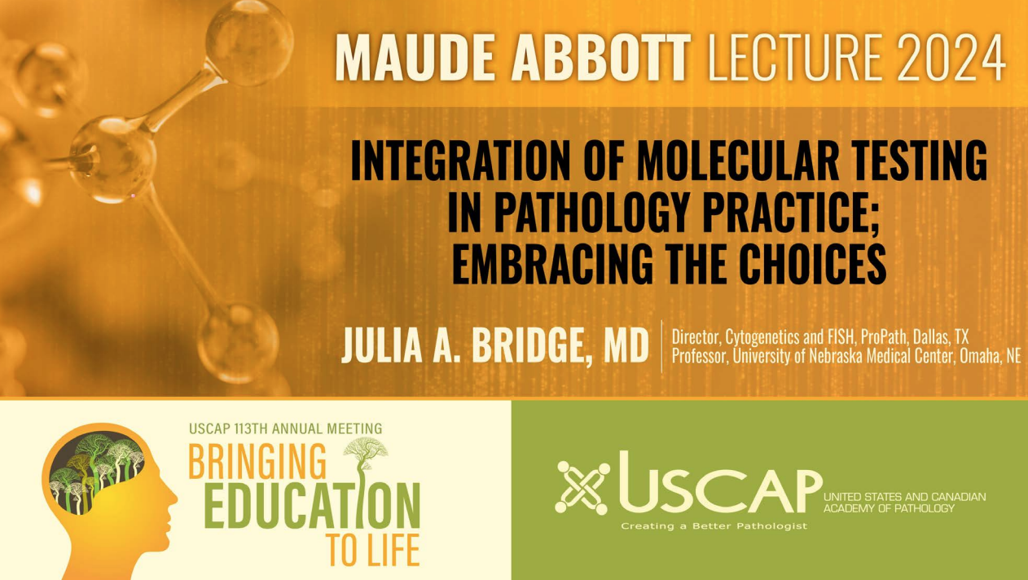
Formação de novos nefropatologistas.
Treinamento nas novas ferramentas diagnósticas.

Slide 12
Formação de novos nefropatologistas.
Treinamento nas novas ferramentas diagnósticas.

Slide 13
“Deus nos livre de viver em épocas interessantes!”
...mas vale a pena!
Obrigada.
Uma ótima sessão!
denise.mac.malheiros@gmail.com

